Slide 1
ЛЕКЦІЯ № 14
Розв’язання задач з екології

Slide 2
Ланцюг живлення (трофічний ланцюг) – взаємовідносини між організмами під час переносу енергії їжі від її джерела (зеленої рослини) через ряд організмів (шляхом поїдання) на більш високі трофічні рівні.
Ланцюги живлення – це ряди взаємопов'язаних видів, у яких кожний попередній є об'єктом живлення наступного.

Slide 3
Правило екологічної піраміди: кожна з ланок ланцюга живлення може використати лише 5–15 % енергії їжі для побудови речовини свого тіла.
Внаслідок неминучої втрати енергії кількість утворюваної органічної речовини в кожній наступній ланці зменшується. Таким чином, кожен ланцюг живлення містить, як правило, не більше ніж 4–5 ланок, оскільки внаслідок втрати енергії загальна біомаса кожної наступної ланки приблизно в 10 разів менша за попередню.
Правило екологічної піраміди: При переході енергії на наступний трофічний рівень лише 10 % від неї використовується для продукування нової біомаси, стаючи запасеною енергією (решта витрачається в процесах метаболізму). Отже, у піраміді біопродуктивності кожний наступний рівень становить приблизно 10 % від попереднього (100, 10, 1, 0.1, 0.01 % від первинної кількості і т. д.).

Slide 4
Типи екологічних пірамід
піраміда чисел – відображує чисельність окремих організмів на кожному рівні, причому загальне число особин, що беруть участь у ланцюгах живлення, з кожним наступним рівнем зменшується;
піраміда біомаси – відображує кількісне співвідношення маси органічної речовини на трофічних рівнях; при цьому сумарна маса рослин виявляється більшою, ніж біомаса всіх травоїдних організмів, маса яких, у свою чергу, перевищує масу всіх хижаків;
піраміда енергії – відображує кількість енергії, яка запасається (в їжі) на кожному рівні, причому на кожному наступному трофічному рівні кількість біомаси, що утворюється за одиницю часу, є більшою, ніж на попередньому.

Slide 5
Трофічні зв’язки у біогеоценозах
Приклад ланцюга виїдання:
хвоя сосни → сосновий шовкопряд → велика синиця → яструб → пухоїд.
Приклад ланцюга розкладання:
кормові виділення зелених рослин → бактерії, які живляться ними.

Slide 8
Трофічні зв’язки у біогеоценозах
Чим різноманітніше видове населення біогеоценозів, тим різноманітніші ланцюги живлення, причому кожна ланка ланцюга може бути основою нових зв’язків з іншими організмами, тобто бути вузловою ланкою харчових взаємозв’язків. Так, листовий люцерновий слоник, живлячись вегетативною масою люцерни, є вузловою ланкою, оскільки входить до складу різних ланцюгів. Ще більше ланцюгів об’єднує прус (люцернова попелиця), входячи в 11 ланцюгів, озима совка — у 10 ланцюгів.
Ці ланцюги живлення об’єднують дуже велику групу організмів. Різні ланцюги живлення в біогеоценозі звичайно зв’язані між собою в єдиний, великий комплекс, названий циклом живлення.
Такі цикли живлення визначають структуру біогеоценозу і його функціонування. Будь-які зміни в одному ланцюгу можуть вплинути на весь цикл живлення, а також (завдяки прямим і опосередкованим зв’язкам між різними циклами) — на весь біогеоценоз.

Slide 9
Трофічні зв’язки у біогеоценозах
Що складніші й різноманітніші цикли живлення в біогеоценозі, то він стійкіший, оскільки зміна кількості в одній ланці спричиняє зміни в інших ланках, а через них — і в усьому циклі.
Так, якщо якийсь вид «А» стає надто чисельним, то збільшується і кількість ланок, що тиснуть на нього (паразитів, хижаків). Це призводить до зменшення кількості його особин.
Навпаки, якщо чисельність виду «А» зменшиться, то чисельність конкуруючих з «А» видів «В» або «С» збільшиться і на них буде сильніше тиснути «прес» хижаків і паразитів. У результаті чисельність виду «А» може знову збільшитися.

Slide 10
В ХІХ ст. була занесена в Європу, вперше помічена у 1836 р. в Ірландії, де дуже швидко розселилася (звідси і назва “водяна чума).

Slide 11
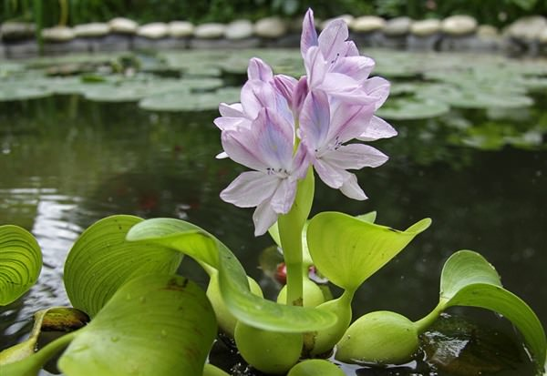
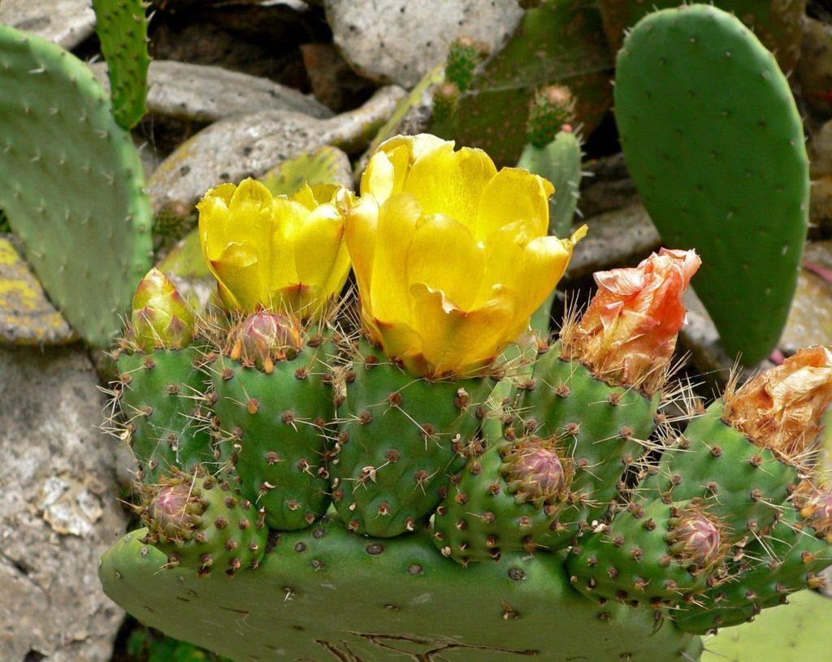
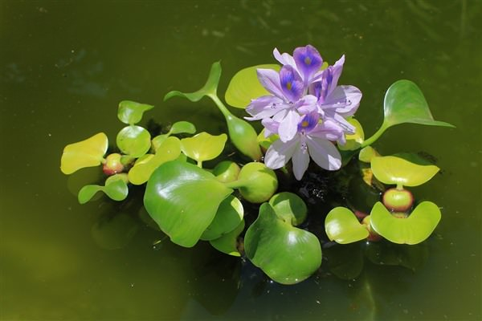
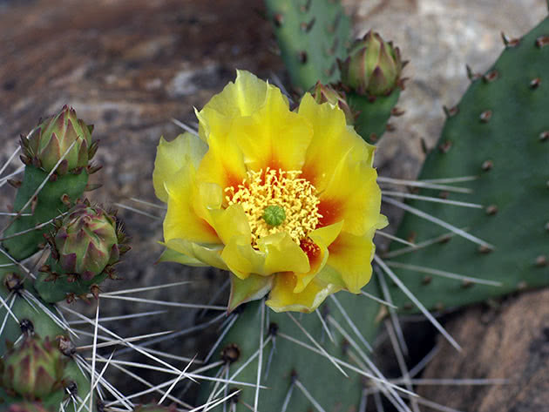
водяний гіацинт
опунція

Slide 12
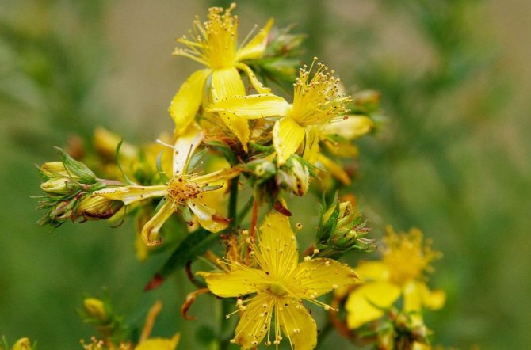
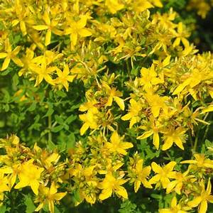
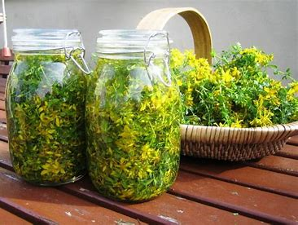
звіробій продірявлений

Slide 13
Чому ланцюг живлення має не більше 4-5 ланок?
Відповідь. У ланцюгу живлення при перенесенні речовини й енергії від ланки до ланки більша її частина (до 80-90%) втрачається, тому кількість ланок (видів) не перевищує 4-5. Що довший ланцюг живлення, то менша продуктивність його останньої ланки відносно продуктивності початкової ланки.

Slide 14
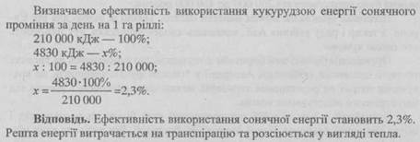
Приклади задач
Задача 1. З якою ефективністю (у %) використовує кукурудза енергію сонячного випромінювання, якщо 1 га кукурудзяного поля отримує протягом дня 210 000 кДж сонячної енергії, а за добу у вигляді приросту сухої речовини накопичується 4830 кДж? Як використовується решта енергії?
Розв’язання

Slide 15
Задача 2. Користуючись правилом екологічної піраміди визначте, яка маса водоростей і бактерій потрібна, щоб у морі виріс і міг існувати один дельфін масою 400 кг.
Розв'язання
Задача 3. Продуктивність 1 га біоценозу становить 2 • 10⁷ кДж. Визначте масу яструба в ланцюгу живлення: рослина → миша → змія → яструб, якщо 1 г сухої рослинної речовини акумулює в середньому 20 кДж енергії).
Розв’язання

Slide 16
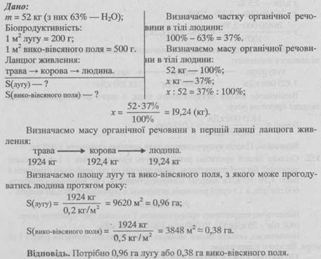
Задача 4. Маса сіна з 1 м² лугу становить 200 г, а з вико-вівсяного поля — 500 г. Використавши правило екологічної піраміди, визначте, яка площа лугу необхідна, щоб прогодувати протягом року одну людину масою 52 кг (із них 63% становить вода), якщо ланцюг живлення має вигляд: трава → корова → людина. Яка площа вико-вівсяного поля необхідна для цього?
Розв’язання

Slide 17
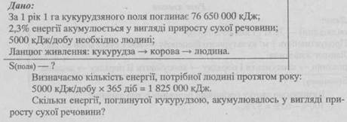
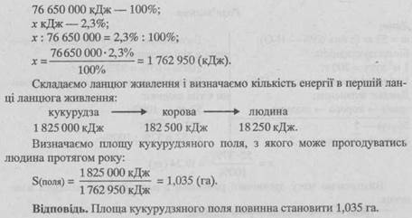
Задача 5. Протягом вегетаційного періоду 1 га кукурудзяного поля поглинає 76 650 000 кДж енергії, з яких тільки 2,3% акумулюється у вигляді приросту сухої речовини. Складіть ланцюг живлення і визначте, яка площа такого поля необхідна, щоб з нього змогла прогодуватись одна людина протягом року, якщо на добу їй необхідно приблизно 5000 кДж енергії.

Slide 18
Задача 6. Скільки людей протягом року зможуть прогодуватись з 1 га морської акваторії, багатої планктоном, якщо людині на рік необхідно отримати з їжею 4,19 • 10⁶ кДж енергії? Біопродуктивність 1 м² акваторії становить 600 г/м²/рік, а 1 г сухої речовини акумулює в середньому 20 кДж енергії.
Розв’язання
Визначаємо енергетичну продуктивність 1 га планктону протягом року: (600 г/м² • 20 кДж/г) • 10 000 м² = 120 000 000 кДж.
Визначаємо, скільки людей зможуть прогодуватись протягом року з 1 га моря, багатого планктоном:
120 000 000 кДж : 4 190 000 кДж = 29 (чоловік).
Відповідь. Зможуть прогодуватись протягом року 29 чоловік.

Slide 19
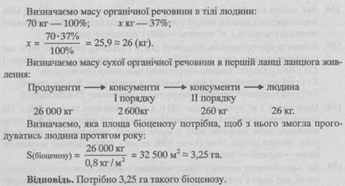
Задача 7. 1 м² культурного біоценозу дає 800 г сухої біомаси за рік. Побудуйте ланцюг живлення і визначте, яка площа цього біоценозу потрібна, щоб з нього змогла прогодуватись людина масою 70 кг (з них 63% становить вода).
Розв’язання

Slide 20
ДЯКУЮ ЗА УВАГУ!

